Slide 1
Microsoft Power BI を使用した データの考察と視覚化
[講師名]
[講師メールアドレス]

Slide 2
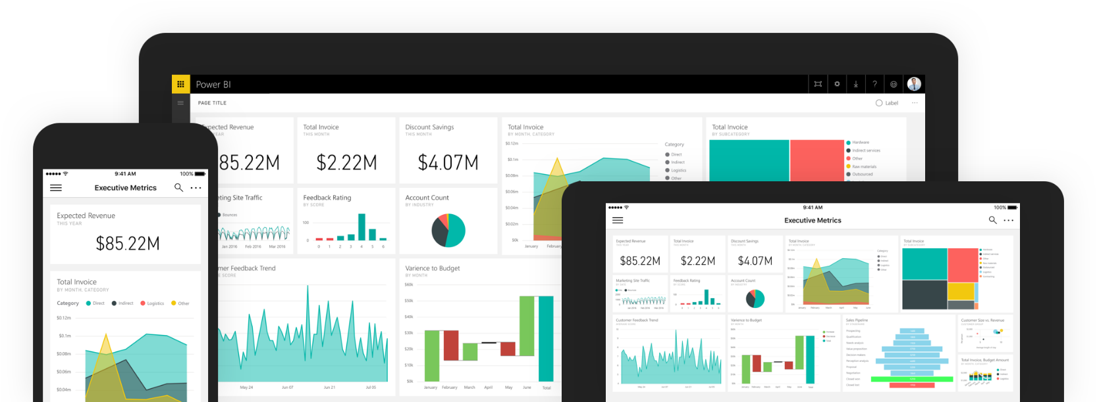
Power BI
Power BI は、データの分析と洞察の共有のためのビジネス分析ツール パッケージであり、 ビジネス ユーザーが、あらゆるデバイスおよびプラットフォーム共通の単一の場所で最も重要な指標群にアクセスできるようにするためのツール群を提供します。
Notes:
Power BI によって、クラウドとオンプレミスに関係なく組織のデータすべてを統合できます。Power BI ゲートウェイを使用することで、SQL Server のデータベース、Analysis Services モデルのほかさまざまなデータ ソースを Power BI の同じダッシュボードに接続できます。レポート用のポータルやアプリケーションを既に使用している場合は、Power BI のレポートとダッシュボードを Web とアプリ シナリオに埋め込むことによって、デバイスやプラットフォームに依存しない統一されたエクスペリエンスを実現できます。

Slide 3
ツールとプラットフォーム
サービス
Desktop
モバイル
Embedded
Web ベース
すべてのプラットフォーム
限定された 設計ツール
限定された データ ソース
ダッシュボード
公開
Windows のみ
堅牢な設計ツール
クエリーおよび モデリング用のツール
クロスプラットフォーム
レポート ビューアー
レポート統合
REST サービス
カスタムの視覚 エフェクトの作成
Notes:
Power BI は、Microsoft Power BI のサービスとツール スイート全体を表す基本名です。一般に、すべてのツールで Power BI サービスの基盤が使用されます。この基盤は、Web ベースの設計および管理エクスペリエンスを通じてユーザーに公開されます。Windows プラットフォームをターゲットとする Power BI Desktop アプリケーションでは、より強力な機能を利用できます。また、Windows Mobile、iOS、Android デバイス用の Power BI モバイル バージョンは、レポートやダッシュボードの情報への対話的なアクセスとナビゲーション機能をエンド ユーザーに提供します。開発者および管理者は、Power BI Embedded を介して Power BI のサービスを公開することもできます。Power BI Embedded には、堅牢な REST ベースの API と、カスタムの視覚エフェクトを作成するためのツール群が含まれています。

Slide 4
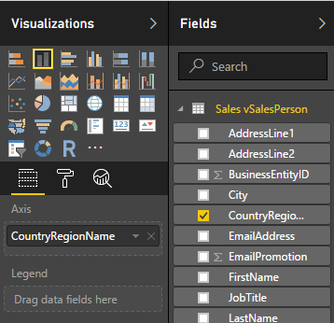
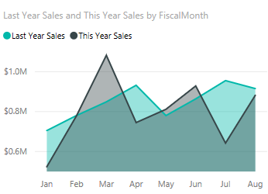
Power BI の構成要素
視覚エフェクト
データセット
レポート
ダッシュボード
タイル
Notes:
Power BI は、強力なビジネス インテリジェンス エクスペリエンスを創出するための構成要素となるサービスとツールのセットです。Power BI の設計エクスペリエンスの主要素として、視覚エフェクト、データセット (またはデータ ストアおよびサービスへの接続)、レポート、ダッシュボード、タイルがあります。これらの要素を結合することによって、組織内のユーザーへの公開および共有が可能なエクスペリエンスが創出されます。

Slide 5
構成要素の関連付け
レポート
データ ソース
ダッシュボード
デバイス
+
視覚エフェクト
Notes:
Power BI のすべてのビジネス インテリジェンスの基礎となる構成要素は、まずデータそのものです。さまざまなデータ ソースのデータがフィルター処理され、クリーニングされ、視覚エフェクトを通じてレポートへと結合されます。また、必要に応じて、ダッシュボードに公開されます。ダッシュボードのデータは、アクセス許可と組織のニーズに基づいて、あらゆるデバイスでユーザーに表示されます。

Slide 6
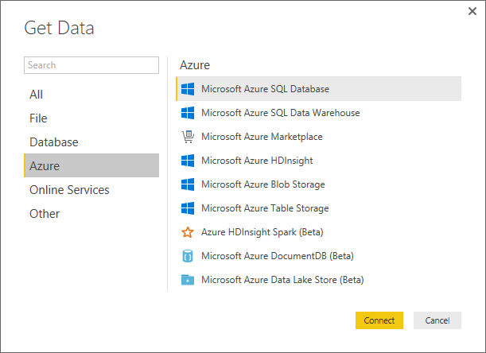
データの取得
Power BI からは、オンプレミスのデータベース、Azure Storage、Excel ワークシート、各種サード パーティー サービスなど、さまざまなデータ ソースに接続できます。
クエリー エディターを 使用したデータの クリーニングと変換
高度なデータ ソースに 接続してデータを変換
不規則な書式が設定された データに関する "メッセージ" による通知
Notes:
Microsoft Power BI の主な目標の 1 つは、コンテンツの読者や閲覧者が適切に理解できる、統一されたエクスペリエンスを実現するのに必要なあらゆるデータ ソースに、レポートの作成者、管理者、関係者が接続できるようにすることです。Power BI では、Excel スプレッドシートや SQL Server データベースなどの、より一般的なレガシー システムを完全にサポートするほか、"コネクター" を通じて、Azure や Oracle、さらには Facebook、Salesforce、MailChimp などの外部サービスなどさまざまなデータ ソースのデータの認証およびデータへのアクセスに対応しています。

Slide 7
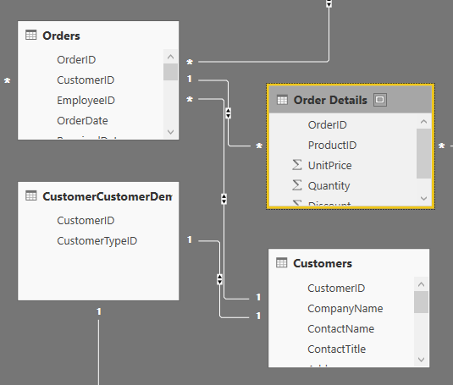
モデリング
モデリングとは、データ ソース間の論理的な接続とリレーションシップを作成する手法です。
計算列を作成する
データ モデルを最適化してビジュアルを改善する
メジャーを作成して時間ベースの関数を操作する
計算テーブルを作成する
Notes:
さまざまなデータ ソース間の論理接続の作成では、リレーションシップの概念が活用されます。Power BI では、リレーションシップを通じて、個々のテーブルおよびデータ構造が互いにどのように関連しているかが認識されます。それによって、最終的に魅力的なビジュアルやレポートが設計され、作成されます。データ ソース間のこのようなリレーションシップを管理および調整するプロセスをモデリングといいます。このプロセスでは、メジャー、計算列、さらには計算テーブル (これまでのビューという観念に類似するもの) といった概念が使用されます。

Slide 8
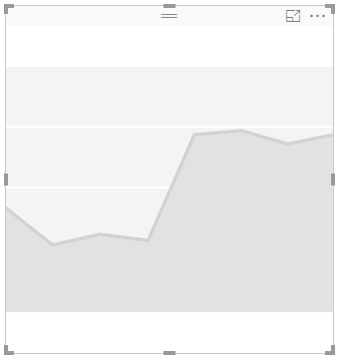
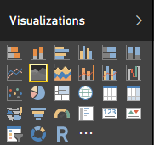
視覚エフェクト
視覚エフェクトは、データの "視覚的" 表現のことを指し、チャート、グラフ、マップなどがあります。
折れ線、棒、円、積み上げ
マトリックス/ピボット
主要業績指標
ツリー マップ
ジオ マップと塗り分け地図
スライサー/フィルター
カスタムの視覚エフェクト
Notes:
視覚エフェクト (または "ビジュアル") は、ビジネス インテリジェンスのあらゆる作業の最終結果です。究極の目標は、自組織において意味のあるあらゆるデータにアクセスし、有意義で、魅力的かつ対話的で、洞察に富んだ方法でデータをユーザーに提示することです。Power BI では、一般的なビジネス インテリジェンス ツールに見られるさまざまなグラフ、チャート、マップ、フィルターなどの視覚エフェクトを、そのまま使用できる状態で多数用意しています。また、視覚エフェクトの "拡張性" にも対応しており、開発者やパワー ユーザーは、組織やシナリオ固有のカスタムの視覚エフェクトを作成することもできます。

Slide 9
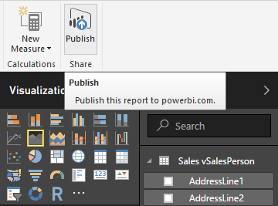
公開と共有
Power BI Desktop から Power BI サービスにレポートを公開
ダッシュボードの印刷、 エクスポート
手動によるデータの再公開、更新
コンテンツ パックの作成、 コンテンツ パックへの接続
OneDrive for Business との統合
Notes:
Power BI コンテンツは、通常、レポートおよびダッシュボード形式になっており、Web 上での閲覧用に共有および公開する (必要に応じてセキュリティで保護) ことが可能です。また、レポートの印刷や、サポートしているさまざまな形式へのエクスポートも行えます。Power BI のすべてのエクスペリエンスを、必須の依存関係 (ダッシュボード、関連するレポート、基礎となるデータセットなど) と共に Power BI "コンテンツ パック" に容易にパッケージ化して、組織内で配信できます。それによって、該当するユーザーは、その Power BI エクスペリエンス内でコンテンツ パックを自動的に利用できるようになります。また、コンテンツのソースとして OneDrive for Business を使用できることから、標準装備のアクセス許可およびセキュリティ トリミングのほか、バージョン管理などのドキュメント主体の機能を容易に使用できます。

Slide 10
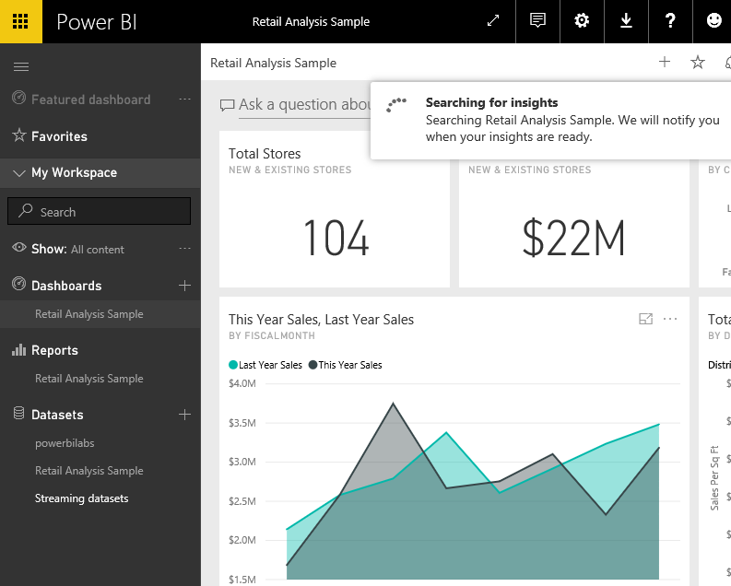
データの探索
クイック分析情報の使用
自然言語による質問
カスタムの Q&A 候補の 作成
自組織でのダッシュボードの共有
タイル詳細の編集
Notes:
Power BI のエクスペリエンスには、ユーザーが、自然言語による質問と回答のパラダイムを通じて、追加情報を "その場で" 収集できる機能が組み込まれています。また、現在のデータセットのインテリジェントな洞察に基づくクイック分析機能も組み込まれており、この機能によって、ダッシュボード、レポート、または関連するデータに関する "洞察" を迅速に引き出すことができます。Power BI は、ユーザー操作の中心になることで、こうした機能へのアクセスが容易になります。

Slide 11
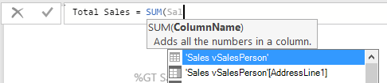
Data Analysis Expressions (DAX)
DAX は、計算によって 1 つ以上の値を返すための数式などの 式で使用できる関数、演算子、定数の集まりです。
メジャー 集計後の行の集まりに 対する計算。
計算列 集計前の個別行に対する計算。
Notes:
Data Analysis Expressions (DAX) には、200 以上の関数、演算子、定数のライブラリーが含まれています。DAX は Excel の数式に似ています。DAX には Excel と同じ関数が多数ありますが、DAX の関数は、レポート内のデータの "スライス" やフィルター処理を対話的に実行することを目的とする点が Excel 関数と異なります。Excel 関数の作成に慣れているユーザーは、DAX にも容易になじむことができます。

Slide 12
Power BI サービス統合
Power BI Embedded を通じて、Power BI サービス統合が促進されます。 Power BI Embedded は、開発者が自分のアプリケーション内で Power BI のデータ エクスペリエンスを表示することを可能にする Azure サービスです。
開発者
Azure
サブスクリプション
Azure
データ
ワークスペース
ワークスペース
アプリ
アプリ
Notes:
オプションの Azure サービスである Power BI Embedded は、アプリ開発者に、自分のアプリケーション内で Power BI データおよびデータ エクスペリエンスを表示するためのメカニズムを提供します。Power BI Embedded は有料サービスですが、エンド ユーザーは Power BI アカウントを持っていなくても、Power BI Embedded を介して公開されたサービスやアプリケーションを使用できます。Power BI Embedded は、これまで SQL Server Reporting Services などの従来のツールやテクノロジを使用してソリューションを作成していた開発者の間で、主要なビジネス インテリジェンス統合メカニズムとして急速に普及しています。

Slide 13
ハンズオン ラボ
Power BI HOL.html

